Slide 1
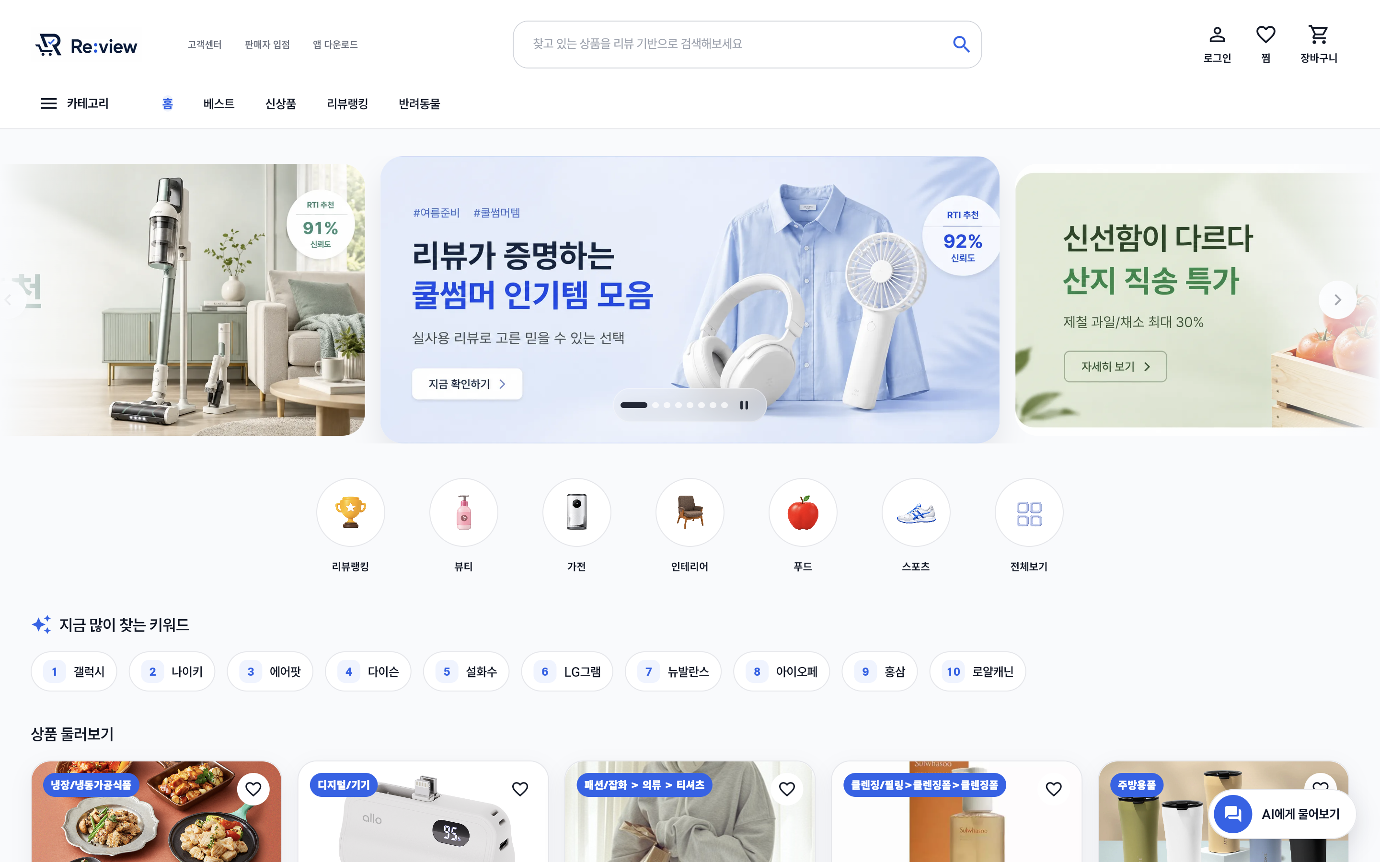
FIREVIEWLAB / CAPSTONE DESIGN
Re:view
re-view.kr
리뷰의 신뢰를 판단할
근거를 더하다
리뷰 신뢰도 분석 기반
온라인 쇼핑 지원 서비스
김동환 정빈 남정현 김하연
re-view.kr
Re:view
01 / 22
Notes:
Re:view는 온라인 쇼핑 과정에서 리뷰의 신뢰를 판단할 근거를 제공하는 서비스입니다. 상품을 탐색하고 리뷰 분석을 확인한 뒤 추가 질문과 관심 상품 관리로 이어지는 사용자 흐름을 구현했습니다. 홈 배너와 추천 RTI는 서버 샘플 데이터가 포함될 수 있으므로 실제 모델 성능의 근거로 사용하지 않습니다.
[화면] 오른쪽 목업은 2026-10-12 20:50 KST 운영 홈 화면 전체(1440×900 뷰포트) 캡처입니다.
[근거 / 기준일]
https://github.com/FireViewLab
운영 페이지 직접 캡처 · 2026-10-12 · https://re-view.kr/
https://github.com/FireViewLab/review-frontend/blob/1d5d4d55d6a58836c97d36b3f42305ff9b54a339/README.md

Slide 2
01 / 배경
FIREVIEWLAB · CAPSTONE 2026
AI 시대, 구분하기 어려워진 광고성 리뷰
생성형 AI로 자연스러운 홍보 리뷰가 늘면서 별점과 리뷰 수만으로는 판단하기 어려움
문제
해결
AI로 정교해진 광고성 · 홍보성 리뷰
Re:view 신뢰도 분석 모델
01
사람이 쓴 것처럼 자연스러운 홍보 문장
문장 신호 · P_text
문장만 읽어서는 실제 후기와 구분하기 어려움
반복 표현, 상품 설명 복사, 과도한 홍보 표현
→
02
높은 별점과 많은 리뷰 수
행동 신호 · P_behavior
광고성 리뷰가 섞여도 겉으로 드러나지 않음
작성 시점과 작성 빈도
03
상품마다 수천 건이 넘는 리뷰
관계 신호 · P_network
소비자가 하나씩 확인하기 어려움
유사 리뷰와 연결 구조
세 신호를 종합한 RTI와 판단 근거로, 광고성 · 홍보성 리뷰를 구분할 수 있게 제공
Re:view
02 / 22
Notes:
생성형 AI가 발전하면서 사람이 쓴 것처럼 자연스러운 홍보 리뷰를 쉽게 만들 수 있게 됐습니다. 이런 리뷰는 문장만 읽어서는 실제 후기와 구분하기 어렵고, 별점과 리뷰 수가 높아도 광고성 리뷰가 섞여 있는지 알기 어렵습니다. 상품마다 리뷰가 수천 건씩 쌓이니 소비자가 하나씩 확인하기도 어렵습니다.
Re:view는 이 문제를 신뢰도 분석 모델로 풀었습니다. 문장 자체의 신호(P_text: 반복 표현, 상품 설명 복사, 과도한 홍보 표현), 작성 행동의 신호(P_behavior), 리뷰 간 관계의 신호(P_network)를 종합해 RTI와 판단 근거를 보여줍니다. 사용자는 점수만이 아니라 왜 그렇게 판단했는지를 함께 보고 광고성·홍보성 리뷰를 걸러낼 수 있습니다.
[주의] RTI는 리뷰의 진위를 확정하는 확률이 아니라 관찰된 신호를 종합한 판단 보조 지표입니다. 현재 운영 Data 입력에서는 P_behavior가 결측이라 가용한 신호만 종합합니다(15번 슬라이드).
[근거 / 기준일]
https://github.com/FireViewLab/review-ai-new/blob/ff3c149697370e3891a75c11be74efb9ba735196/README.md
https://github.com/FireViewLab

Slide 3
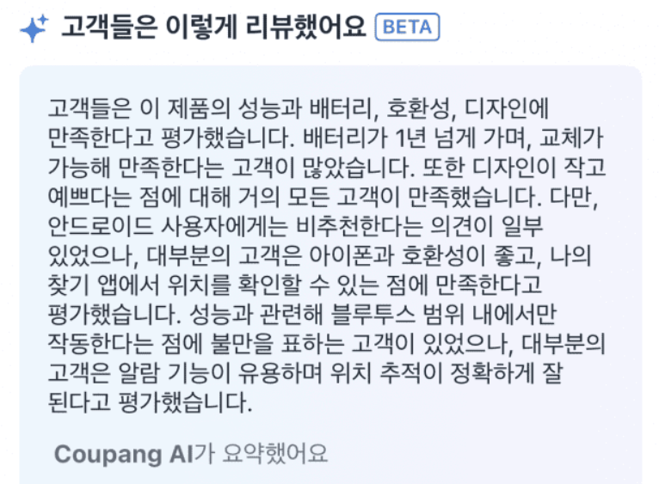
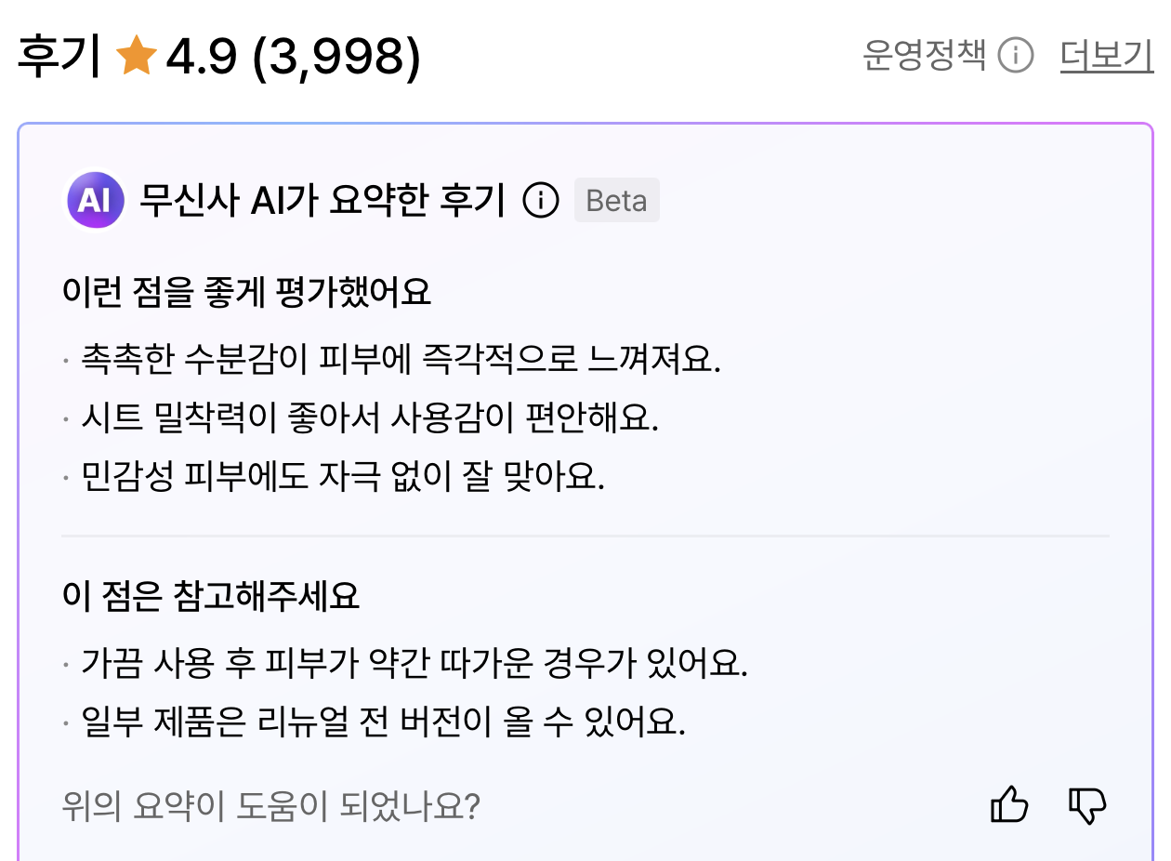
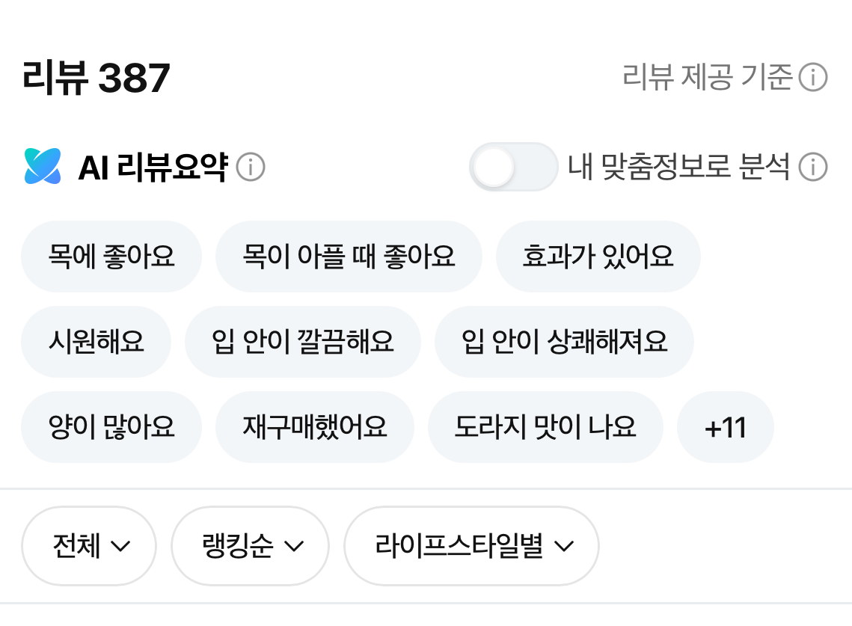
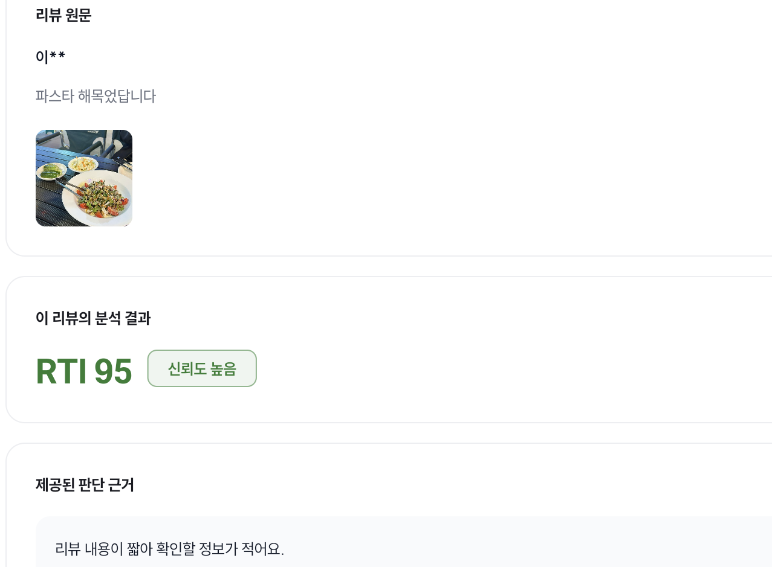
01 / 시장 환경
FIREVIEWLAB · CAPSTONE 2026
이커머스 AI의 리뷰 활용 사례
쿠팡 · 무신사 · 네이버 리뷰 요약 화면과 Re:view 분석 화면
쿠팡
무신사
네이버
Re:view
AI 리뷰 요약
고객 평가를 한 문단으로 정리
AI 후기 요약
좋은 점과 참고할 점 정리
AI 리뷰요약
자주 나온 내용을 키워드로 정리
리뷰 신뢰도 분석
리뷰별 RTI와 판단 근거 제공
세 서비스는 리뷰 내용을 요약해 보여주고, Re:view는 리뷰별 신뢰 신호와 판단 근거를 보여주는 데 초점
Re:view
03 / 22
Notes:
쿠팡과 무신사는 리뷰의 긍정·부정 요소 또는 핏·소재 같은 정보를 요약합니다. Re:view는 공개된 요약 기능과 비교해 리뷰의 신뢰 관련 신호와 판단 범위를 보여주는 데 초점을 둡니다. 다른 기업이 신뢰도 분석을 전혀 하지 않는다고 주장하지 않습니다. 쿠팡 공식 뉴스룸 접근은 403으로 제한되어 동일 발표의 보도로 사실을 재확인했습니다. 무신사 2,100만 건은 외부 서비스의 데이터이며 Re:view 데이터가 아닙니다.
[화면] 쿠팡(AI 리뷰 요약 Beta), 무신사(AI 후기 요약 Beta), 네이버(AI 리뷰요약)는 팀원이 모바일 앱에서 직접 캡처한 화면입니다. 세 서비스 모두 리뷰 내용을 요약해 보여주고, Re:view는 리뷰별 신뢰 관련 신호와 판단 근거를 보여주는 데 초점을 둡니다. 네 번째 Re:view 화면은 운영 서비스 상세 분석 모달(데체코 구르메 파스타면, RTI 95·신뢰도 높음, 2026-10-12 캡처)입니다. 다른 기업이 리뷰 신뢰 분석을 하지 않는다고 단정하는 비교는 아닙니다.
[근거 / 기준일]
https://www.newspim.com/news/view/20260807000115
https://v.daum.net/v/5bvLiXqFyW?f=p
https://github.com/FireViewLab/review-ai-new/blob/ff3c149697370e3891a75c11be74efb9ba735196/README.md

Slide 4
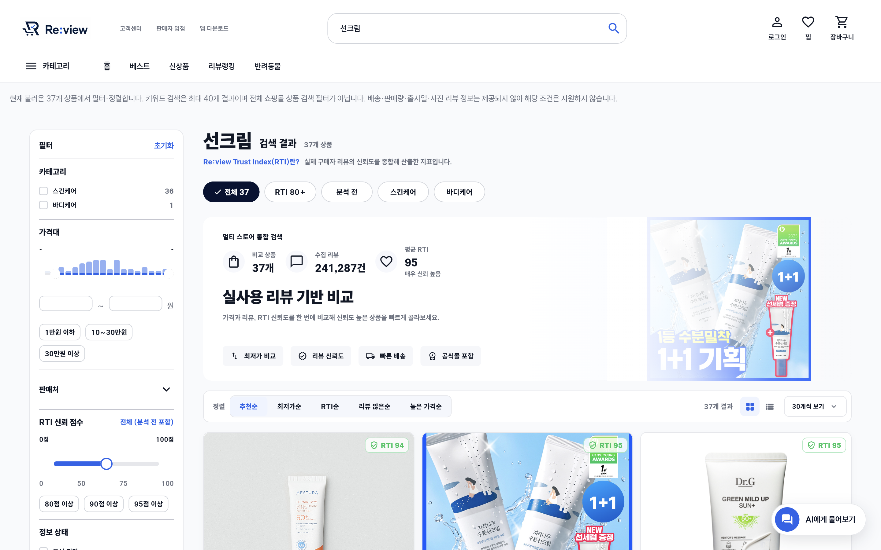
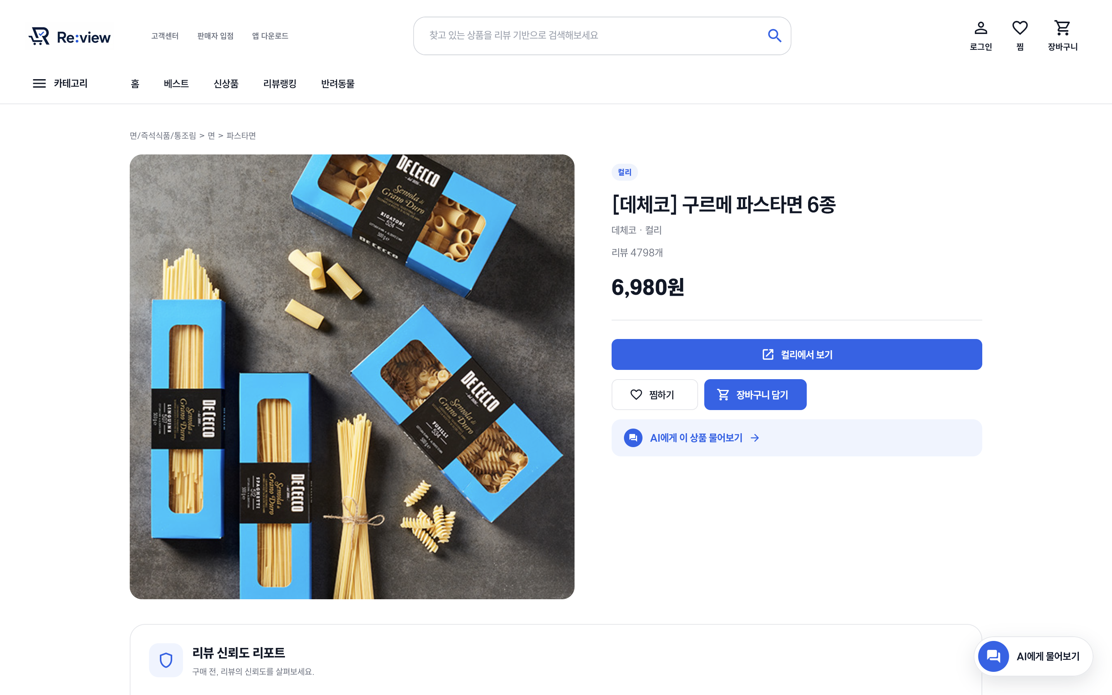
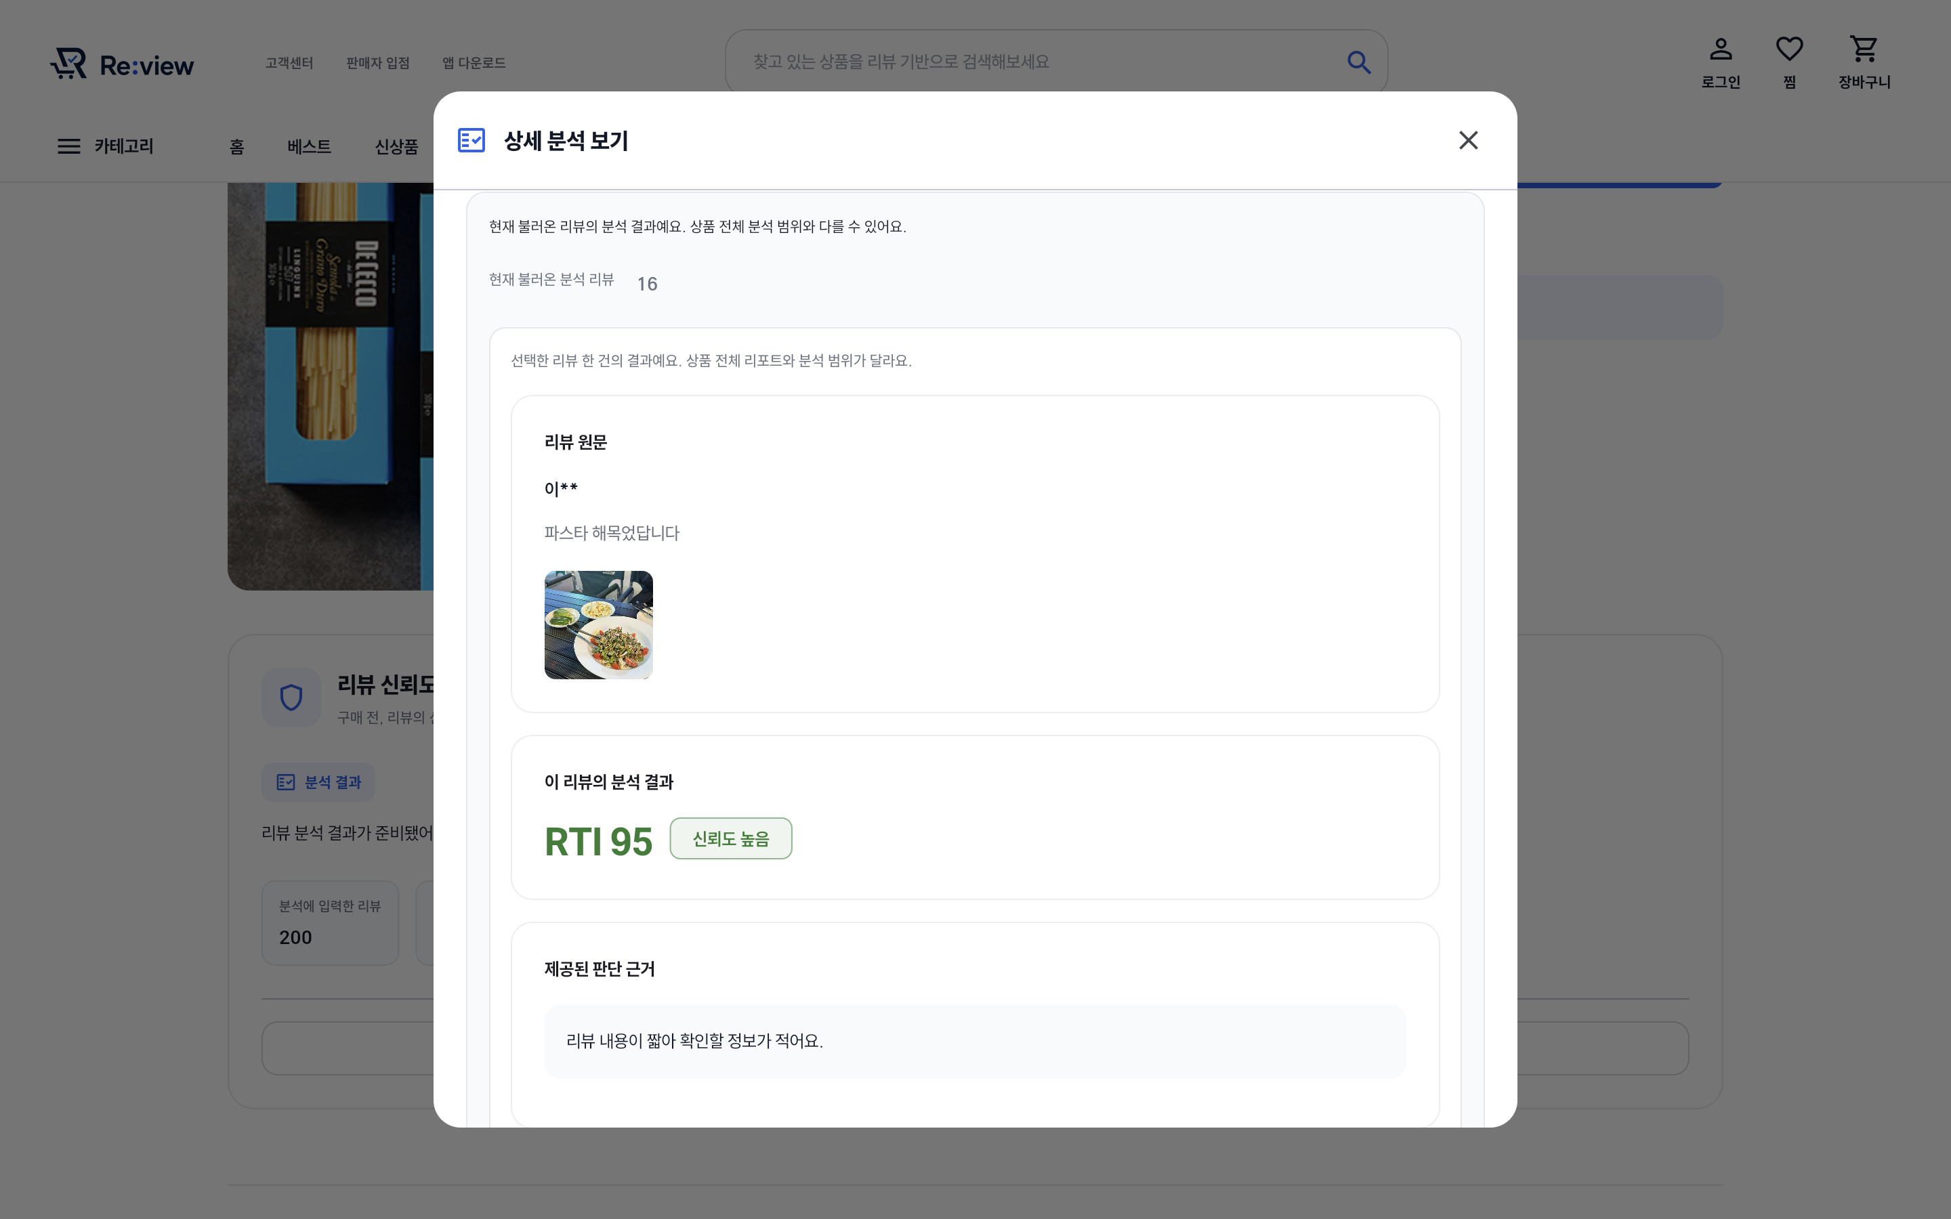
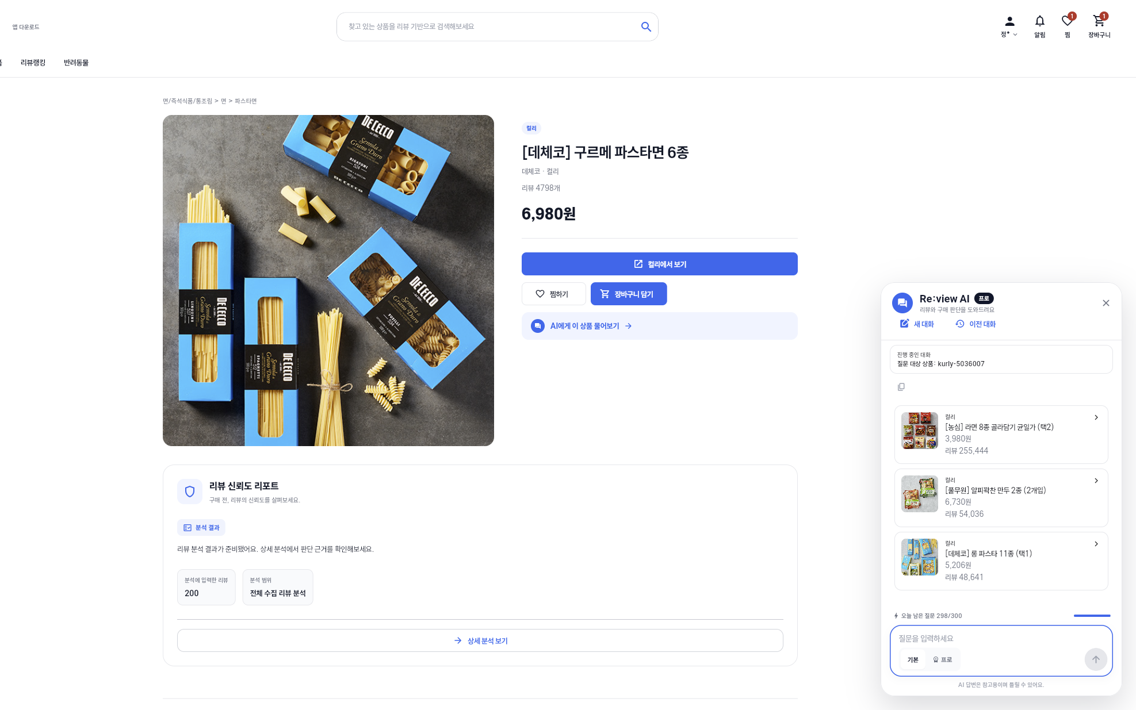
01 / 서비스 흐름
FIREVIEWLAB · CAPSTONE 2026
검색에서 판단까지의 서비스 흐름
탐색 · 확인 · 질문을 하나의 흐름으로 연결
01
02
03
04
검색
상세
분석
질문
여러 쇼핑몰 상품 탐색
상품·판매처·리뷰 확인
RTI와 판단 근거 확인
챗봇·찜·장바구니
미분석 결과는 0점이나 안전 판정으로 대체하지 않음
Re:view
04 / 22
Notes:
발표에서는 한 상품을 검색하고 상세로 이동해 분석 범위와 리뷰별 근거를 확인한 뒤 챗봇에 질문하는 순서로 서비스를 보여줍니다. 미분석은 낮은 점수나 안전으로 대체하지 않습니다.
[화면] 네 단계 썸네일은 검색·상세·상세 분석(2026-10-12 20:50 전후)과 로그인 상태 챗봇(같은 날 17:45) 캡처입니다.
[근거 / 기준일]
https://github.com/FireViewLab/review-frontend/blob/1d5d4d55d6a58836c97d36b3f42305ff9b54a339/README.md
운영 페이지 직접 캡처 · 2026-10-12 · https://re-view.kr/

Slide 5
02 / 개발 경과
FIREVIEWLAB · CAPSTONE 2026
개발 경과
2026년 8~10월 GitHub 변경 기록 기준
08
09
10
2026
2026
2026
수집·분석의 기반
데이터·모델 정비
운영 품질 고도화
쇼핑몰 수집기 구현
Data–AI 연동 계약
P_text 학습 데이터 준비
API 연계 및 사용자 기능
분석 결과 저장·조회
UI 상태 및 워커 개선
방학 종료일·개강일 대신 해당 시점의 커밋 기록으로 구분
Re:view
05 / 22
Notes:
정확한 방학 및 개강 날짜를 임의로 정하지 않고 확인된 커밋 기록을 8월, 9월, 10월로 구분했습니다. 방학 후반에는 수집기와 연동 기반을, 이후에는 학습과 계약을 정비하고 운영 및 화면을 고도화했습니다.
[근거 / 기준일]
https://github.com/FireViewLab/review-data/commit/c95a69c3cfe45c9792d4ae78964fad640ef65561
https://github.com/FireViewLab/review-ai-new/commit/0fb2e9c092844848696e58a75cf12e82b0e0b387
https://github.com/FireViewLab/review-data/commit/5b6867450e80646f289ce3f250ec9d07925a9e85

Slide 6
02 / 8월
FIREVIEWLAB · CAPSTONE 2026
8월 · 데이터 수집과 AI 연동 기반 구축
쇼핑몰별 수집 모듈 구현, Data–AI 요청·응답 계약 연결
08.04
11번가·올리브영
상품·리뷰 수집기 구현
08.06
플랫폼 수집 범위 확대
무신사·옥션 등 수집 모듈 통합
08.30
비동기 연동 기반
Data SSE · AI 분석 API 응답 계약
구현된 수집기 수와 현재 안정적으로 검색되는 쇼핑몰 수는 다름
Re:view
06 / 22
Notes:
8월 4일 11번가와 올리브영, 6일 무신사와 옥션 등의 수집기 변경이 확인됩니다. 8월 말에는 Data 수집과 AI 분석의 SSE 및 API 계약을 마련했습니다. 수집기가 있다고 해당 쇼핑몰이 운영 검색에서 항상 성공하는 것은 아닙니다.
[근거 / 기준일]
https://github.com/FireViewLab/review-data/commit/c95a69c3cfe45c9792d4ae78964fad640ef65561
https://github.com/FireViewLab/review-data/commit/772892a1ab8f1e9981d13ad7df1f5a43346ea15d
https://github.com/FireViewLab/review-data/commit/d703ea877e432705894f1ba8f471a0fc0a992430
https://github.com/FireViewLab/review-ai-new/commit/bb2dd83b1ecd63947971363af3dd81271b566cf2

Slide 7
02 / 9–10월
FIREVIEWLAB · CAPSTONE 2026
9–10월 · 서비스 연결과 상태 정확성 개선
기능 확장과 함께 실제 데이터·대기·오류 상황 대응
Frontend
Backend
검색·상세·챗봇 추천 UI
외부 상품·계정·사용자 기능
미분석·대기·실패 상태 구분
인증·알림·추천 응답 계약
Data
AI
저장 리뷰 분석 파이프라인
P_text 데이터셋·학습 준비
중복 통합·재시도·워커 관리
신호 통합·RTI 정책 적용
Re:view
07 / 22
Notes:
9월부터 10월에는 실제 상품과 분석 결과, 채팅 추천 응답을 연결하고 상태 표시를 정비했습니다. Data에는 저장 리뷰 분석 파이프라인과 워커 운영 개선이, AI에는 학습 및 진단 파이프라인과 RTI 계약 통합이 확인됩니다. v2 학습 준비를 운영 정확도 개선으로 주장하지 않습니다.
[근거 / 기준일]
https://github.com/FireViewLab/review-ai-new/commit/0fb2e9c092844848696e58a75cf12e82b0e0b387
https://github.com/FireViewLab/review-ai-new/commit/6b296031cb3f7b56cca269e02033c0c5e4d02a38
https://github.com/FireViewLab/review-data/commit/398497c8f84f7f8df2aa4bcb1a0622086e098a90
https://github.com/FireViewLab/review-frontend/commit/ee7b41477b429e1c92fdd1b070dd2cc8ea4f4837

Slide 8
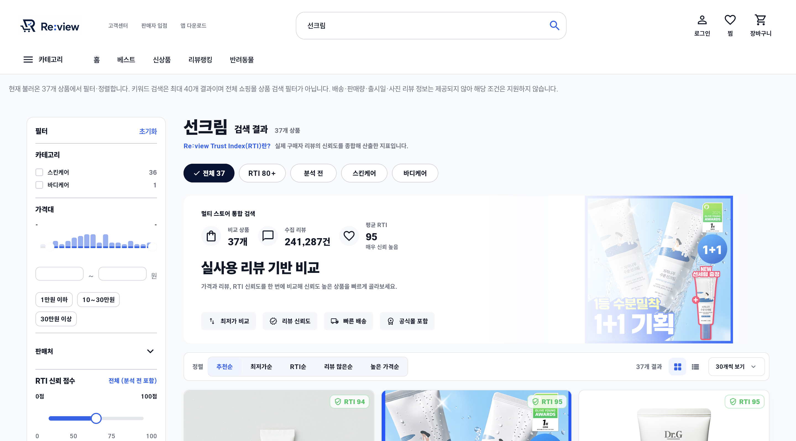
03 / 서비스 화면
FIREVIEWLAB · CAPSTONE 2026
여러 쇼핑몰 통합 검색
실제 운영 서비스 검색 결과 · 2026.10.12 “선크림”
re-view.kr/search?q=선크림
01
통합 상품 검색
컬리·올리브영·무신사·11번가
상품을 한 화면에서 비교
02
조건 비교
가격·판매처·RTI·리뷰 조건으로
검색 결과 필터링
03
검색 범위 안내
불러온 상품 안에서의
필터·정렬임을 화면에 표시
Re:view
08 / 22
Notes:
실제 운영 서비스에서 선크림을 검색한 화면입니다. 2026-10-12 20:50 KST 캡처 기준 37개 상품과 네 판매처의 결과가 표시되었습니다. 화면 상단에 불러온 37개 상품 안에서 필터·정렬하며 전체 쇼핑몰 검색 필터가 아니라는 안내가 함께 보입니다. 가격과 리뷰 조건으로 상품 탐색을 이어갈 수 있습니다. 화면의 홈/검색 집계 RTI와 리뷰 수 일부는 서버 샘플 또는 외부 표시 집계가 포함될 수 있으므로 학습 성능이나 실제 분석 건수의 근거로 사용하지 않습니다.
[근거 / 기준일]
운영 페이지 직접 캡처 · 2026-10-12 · https://re-view.kr/
https://github.com/FireViewLab/review-frontend/blob/1d5d4d55d6a58836c97d36b3f42305ff9b54a339/README.md
https://re-view.kr/search?q=%EC%84%A0%ED%81%AC%EB%A6%BC

Slide 9
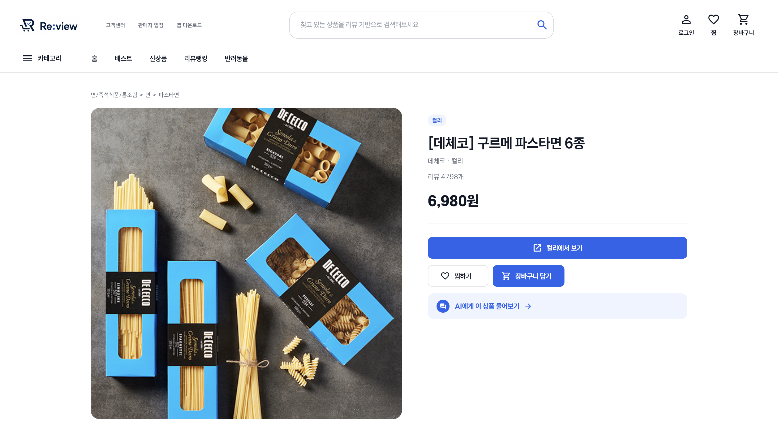
03 / 서비스 화면
FIREVIEWLAB · CAPSTONE 2026
상품 상세와 분석 정보 연결
상품 기본 정보와 신뢰 분석 맥락을 함께 표시
01
re-view.kr/product/kurly/5036007
상품·판매처 정보
상품명·가격·판매처 확인,
원래 쇼핑몰로 이동
02
리뷰 원문과 분석 상태
분석에 입력한 리뷰 수와
분석 범위 표시
03
RTI 요약과 해석 근거
상세 분석에서
리뷰별 RTI와 판단 근거 확인
Re:view
09 / 22
Notes:
컬리의 실제 상품 상세를 캡처했습니다. 상품 정보와 가격, 리뷰 상태 및 RTI 요약을 함께 보여줍니다. 캡처 화면에 표시된 값은 해당 상품의 특정 시점 정보이며 전체 서비스 성능을 뜻하지 않습니다.
[근거 / 기준일]
운영 페이지 직접 캡처 · 2026-10-12 · https://re-view.kr/
https://re-view.kr/product/kurly/5036007

Slide 10
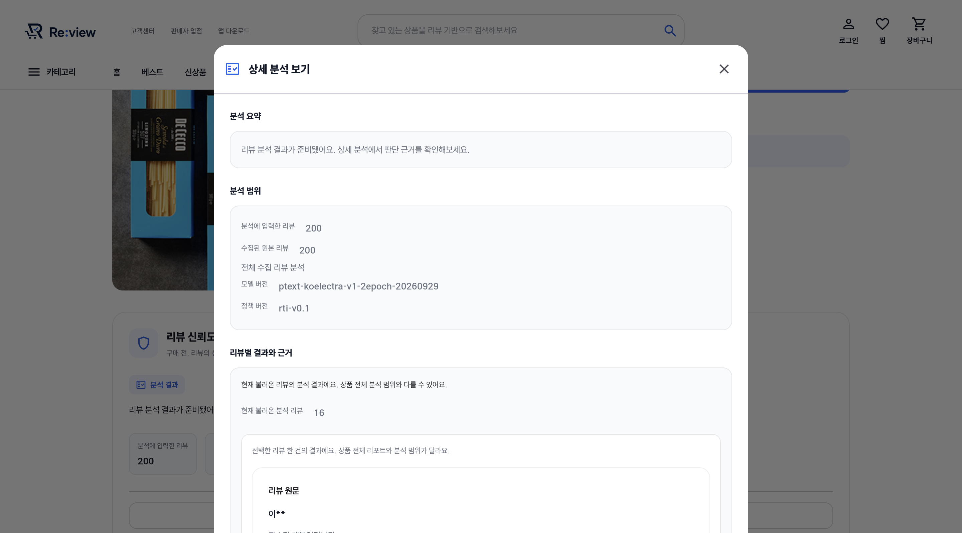
03 / 서비스 화면
FIREVIEWLAB · CAPSTONE 2026
분석 범위 표시
특정 상품 예시 · 2026.10.12 운영 화면의 리뷰 범위
4,798
re-view.kr/product/kurly/5036007 · 상세 분석
상품 페이지에 표시된 리뷰
200
실제 분석에 입력한 리뷰
특정 상품·특정 시점의 값
전체 리뷰에 대한 확정 판정 아님
Re:view
10 / 22
Notes:
상품 페이지에는 리뷰 4,798개가 표시되고, 상세 분석 모달에는 분석에 입력한 리뷰 200개, 모델 버전 ptext-koelectra-v1-2epoch-20260929, 정책 버전 rti-v0.1이 표시됩니다(2026-10-12 20:50 KST 캡처). 실제 수집·분석한 표본의 결과를 전체 리뷰의 확정 판정처럼 설명하지 않는 것이 중요합니다. 세 신호에 대한 설명과 적용되지 않은 신호를 안내하는 UI도 함께 볼 수 있습니다.
[근거 / 기준일]
운영 페이지 직접 캡처 · 2026-10-12 · https://re-view.kr/
https://re-view.kr/product/kurly/5036007

Slide 11
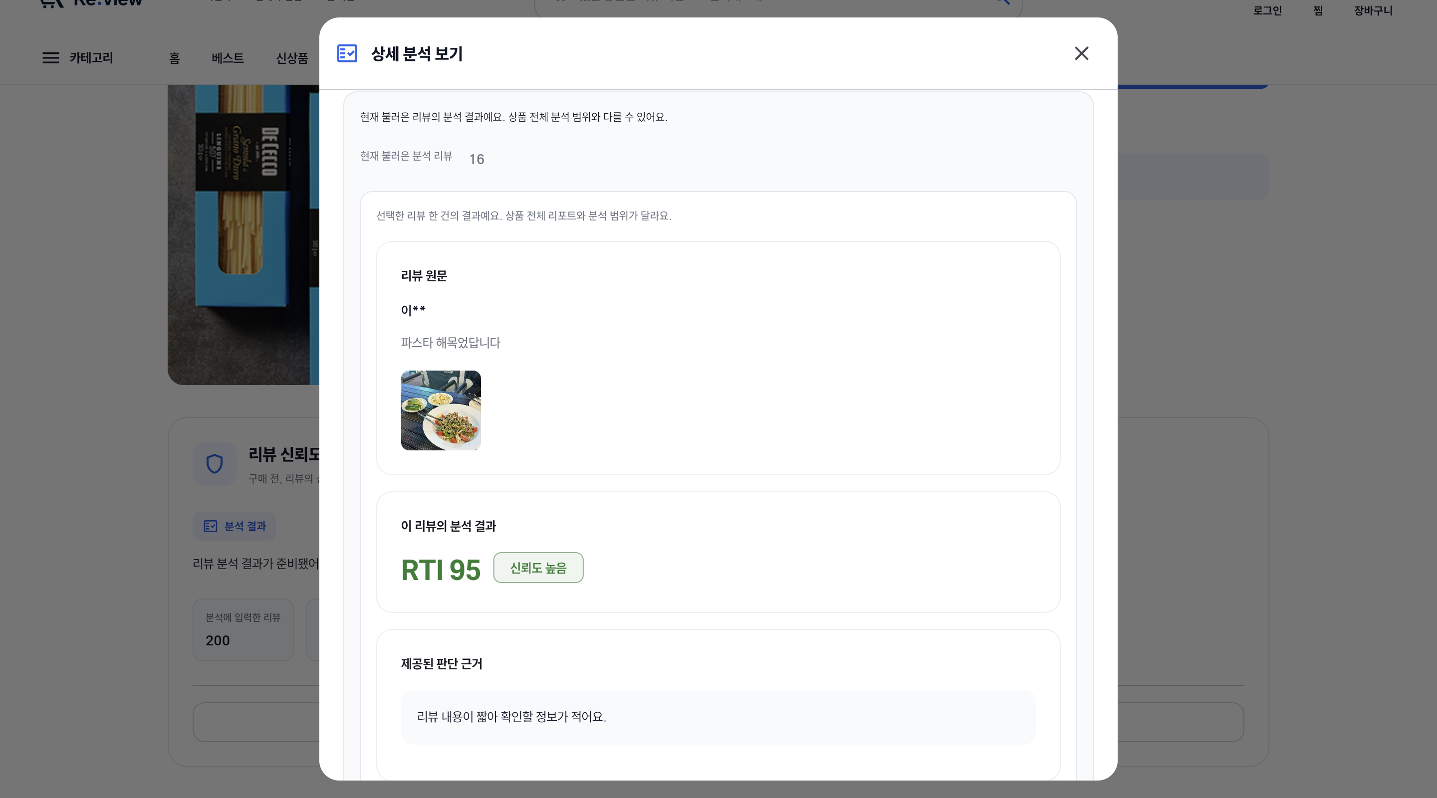
03 / 서비스 화면
FIREVIEWLAB · CAPSTONE 2026
리뷰별 RTI와 판단 근거
리뷰 원문 · 분석 결과 · 판단 근거를 함께 확인
re-view.kr/product/kurly/5036007 · 상세 분석
01
원문
분석한 리뷰의 실제 표현과
사진 확인
02
결과
리뷰 한 건의 RTI와
신뢰도 구간 표시
03
근거
점수에 반영된 판단 근거를
문장으로 설명
Re:view
11 / 22
Notes:
같은 상품에서 리뷰별 근거 영역을 열어 캡처했습니다. 화면의 예시는 RTI 95·신뢰도 높음과 “리뷰 내용이 짧아 확인할 정보가 적어요.”라는 판단 근거입니다. 점수와 안전·주의 등급만 보지 않고 그 점수가 어떤 신호와 적용 범위에서 나온 것인지 확인할 수 있습니다. 실제 리뷰 화면에서 일부 신호는 미적용으로 표시되며 이를 이상 없음으로 해석해서는 안 됩니다.
[근거 / 기준일]
운영 페이지 직접 캡처 · 2026-10-12 · https://re-view.kr/
https://re-view.kr/product/kurly/5036007
https://github.com/FireViewLab/review-ai-new/blob/ff3c149697370e3891a75c11be74efb9ba735196/README.md

Slide 12
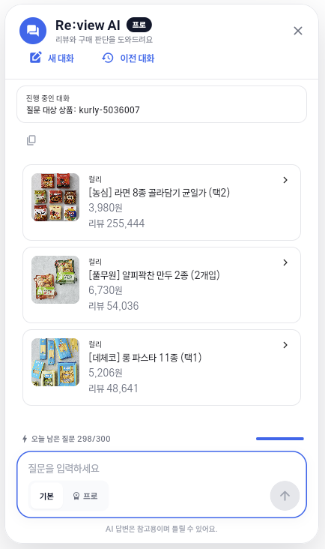
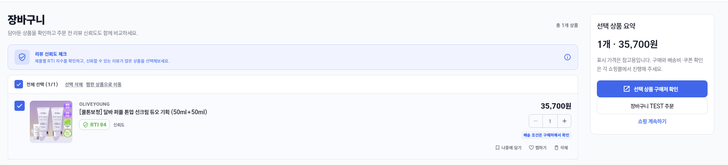
03 / 서비스 화면
FIREVIEWLAB · CAPSTONE 2026
AI 챗봇과 관심 상품 관리
AI 챗봇 · 상품 추천 · 찜 · 장바구니 기능 연결
re-view.kr/cart
01
02
상품 맥락 질문
관심 상품 관리
보고 있는 상품 기준 질문,
DB에서 조회한 추천 카드 응답
찜·장바구니에서
RTI와 함께 상품 비교
Re:view
12 / 22
Notes:
실제 상품을 대상으로 신뢰 관련 질문을 보내 얻은 챗봇 응답과 기존 장바구니를 캡처했습니다. 찜·장바구니 목록은 변경하지 않았습니다. 챗봇 응답이 외부 표시 리뷰 수 4,798를 분석 활용 수로 혼동한 사례가 있어 숫자와 분석 범위의 일치 검증을 향후 개선에 포함합니다. 이 답변을 정확도 검증 자료로 삼지 않습니다. 추가로 비슷한 상품 추천 질문을 보내 실제 추천 카드가 표시되는 화면을 캡처했습니다. 플랜과 결제, 가격 알림의 실제 완료 여부는 별도입니다.
[화면] 챗봇·장바구니는 로그인 상태가 필요한 화면이라 같은 날(2026-10-12 17:29·17:45 KST) 로그인 상태에서 캡처한 실제 화면을 사용했습니다. 챗봇은 화면 오른쪽 AI 패널 부분만 잘라 배치했습니다.
[근거 / 기준일]
운영 페이지 직접 캡처 · 2026-10-12 · https://re-view.kr/
https://github.com/FireViewLab/review-frontend/blob/1d5d4d55d6a58836c97d36b3f42305ff9b54a339/README.md
구조화 추천 카드는 LLM이 추천 의도만 반환하고 Spring이 상품 DB에서 조회하여 externalId/platform/productId/name/price/image/reviewCount/rating을 응답합니다. LLM이 상품·가격을 임의 생성하는 계약이 아닙니다. 이번 슬라이드에는 실제 상품 추천 카드 응답을 사용했습니다.
https://github.com/FireViewLab/review-backend/blob/d65665aa4b6643b7f797dff17f154a816072b9ed/src/main/java/com/example/fireview/domain/chat/service/ChatRecommendationService.java

Slide 13
04 / 시스템 구조
FIREVIEWLAB · CAPSTONE 2026
시스템 구조
브라우저는 Spring까지 연결, Data · AI는 서버 측에서 처리
01
02
03
04
Frontend
Backend
Data
AI
Flutter Web · Vercel
›
Spring Boot
›
Python · FastAPI
›
FastAPI · RTI
re-view.kr
api.re-view.kr
review-data
review-ai-db / ai-new
사용자 인터페이스
/api, /oauth2 전달
인증·계정·챗봇
찜·알림·장바구니
쇼핑몰 크롤링
원본·작업·결과 관리
텍스트·행동·관계 분석
RTI 산출·결과 반환
요청 / 응답
브라우저 → Vercel 프록시 → Spring → Data ↔ AI
AI 결과는 Data에 저장·조회 · review-ai-new(모델·학습)와 review-ai-db(운영 통합) 구분
Re:view
13 / 22
Notes:
사용자 요청은 Flutter Web의 /api 및 /oauth2 경로를 Vercel이 Spring으로 전달하는 구조입니다. Spring이 사용자 기능과 상품 응답을 조합하고 Data가 수집 및 데이터 관리와 작업 처리를 담당합니다. AI가 RTI와 근거를 반환하며 Data에서 결과를 저장·조회하는 왕복이 있습니다. 화살표는 영역 간 연계이며 모든 서비스가 같은 프로토콜이나 배포 위치라는 뜻이 아닙니다. review-ai-db 운영 통합과 review-ai-new 개발·학습/RTI 구현 역할은 구분합니다. 오래된 조직 README의 3개 모듈 도식 대신 현재 사용자 정의 네 영역을 사용했습니다.
[근거 / 기준일]
https://github.com/FireViewLab/review-frontend/blob/1d5d4d55d6a58836c97d36b3f42305ff9b54a339/README.md
https://github.com/FireViewLab/review-backend/blob/d65665aa4b6643b7f797dff17f154a816072b9ed/README.md
https://github.com/FireViewLab/review-data/blob/45fd74fe1510e99f0e5c775b19819f1d0a0820d2/README.md
https://github.com/FireViewLab/review-ai-new/blob/ff3c149697370e3891a75c11be74efb9ba735196/README.md
https://github.com/FireViewLab/review-frontend/blob/1d5d4d55d6a58836c97d36b3f42305ff9b54a339/vercel.json
추가 코드 확인: Data PostgreSQL에 원본 및 실행별 분석 결과 저장. AI MySQL에 request_json/result_json 영속화. 운영 AI는 review-ai-db이고 review-ai-new는 코어/학습 코드. 현재 공식 AI 경로는 Redis 미사용.
https://github.com/FireViewLab/review-data/blob/45fd74fe1510e99f0e5c775b19819f1d0a0820d2/README.md
https://github.com/FireViewLab/review-ai-db/blob/33918a0c93f04f113f27bd4246f6edde10d3089a/app/repositories/mysql_jobs.py
Frontend Flutter/Dart + Riverpod/GoRouter/Dio, Backend Spring Boot3.4.5/Java17 + JPA/Security/OAuth2/Redis/Anthropic SDK. Redis 의존성 존재와 현재 Data→AI 공식 작업 큐를 구분합니다. /login/oauth2/* 콜백도 Vercel proxy 적용. Backend AiServerClient의 /api/internal/ai 계약과 Data→AI /api/v1/data/analyze 계약은 다르므로 배포 어댑터 일치 별도 검증 필요.
https://github.com/FireViewLab/review-frontend/blob/1d5d4d55d6a58836c97d36b3f42305ff9b54a339/vercel.json
https://github.com/FireViewLab/review-backend/blob/d65665aa4b6643b7f797dff17f154a816072b9ed/build.gradle

Slide 14
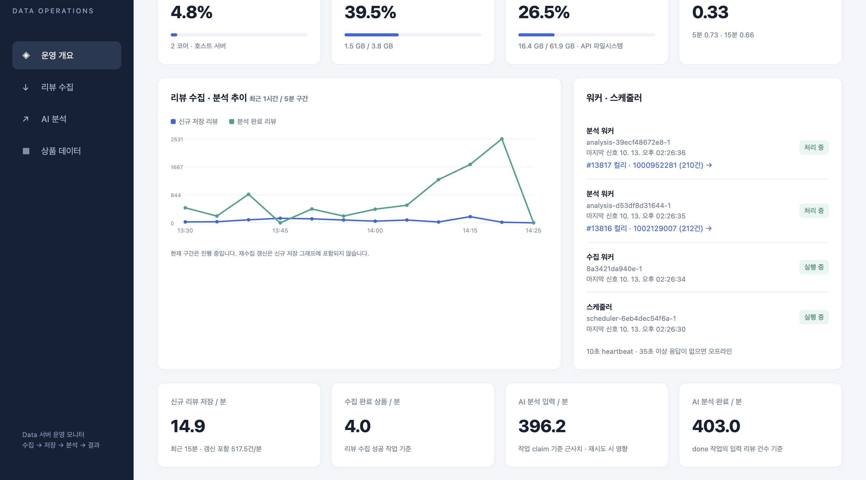
04 / 데이터 처리
FIREVIEWLAB · CAPSTONE 2026
조회 응답과 수집·분석 작업 분리
조회 요청과 수집·분석 작업을 비동기 상태로 관리
1
조회
data.re-view.kr/status
fresh / stale / queued
2
예약
작업 상태 등록
3
수집
Worker · 정제·재시도
4
분석
Data → AI
5
반영
검증된 결과 저장
Re:view
14 / 22
Notes:
조회 응답과 수집·분석을 분리하고 작업 상태를 관리합니다. 운영 화면에서 워커, 큐, 실패 분류와 분석 추이를 확인했습니다. 각 계층의 큐 구현을 전부 Redis로 뭉뚱그리지 않으며 Data의 수집/분석 작업 관리와 AI 통합 서버의 경로를 구분합니다. 이번 PPT 제작에서는 대시보드를 읽고 캡처만 했으며 작업 시작이나 재시도 버튼을 실행하지 않았습니다.
[근거 / 기준일]
https://github.com/FireViewLab/review-data/blob/45fd74fe1510e99f0e5c775b19819f1d0a0820d2/README.md
운영 대시보드 직접 확인 · 2026-10-13 14:26 KST (워커·스케줄러·처리 추이 화면 캡처) · https://data.re-view.kr/status
https://github.com/FireViewLab/review-data/blob/45fd74fe1510e99f0e5c775b19819f1d0a0820d2/docs/projects/review-data/specs/2026-10-07-analysis-pipeline.md
https://github.com/FireViewLab/review-data/blob/45fd74fe1510e99f0e5c775b19819f1d0a0820d2/docker-compose.yml#L81-L99
500건 초과 시 별점 층화 대표표본 최대500건, 비선택 리뷰에 점수 생성하지 않음.

Slide 15
05 / 분석 모델
FIREVIEWLAB · CAPSTONE 2026
RTI 산출 방식
진위 확정 확률이 아닌, 관찰 신호의 합성 지표
P_text
텍스트 신호
50%
KoELECTRA 기반 문장 특징
P_behavior
행동 신호
30%
운영 Data 입력에서는 현재 결측
P_network
관계 신호
20%
동일 상품 리뷰 간 유사도
RTI = 사용 가능한 신호의 가중합 / 사용 가능한 가중치의 합
결측 입력은 0이나 안전으로 간주하지 않음 · 모든 신호가 결측이면 미분석 처리
Re:view
15 / 22
Notes:
RTI는 진짜 리뷰 확률이 아닌 가용 신호의 휴리스틱 합성 지표입니다. 운영 정책 rti-v0.1, 결과 계약 v0.5, 모델 ptext-koelectra-v1-2epoch-20260929를 구분합니다. 가용한 text/behavior/network 점수에 기본 가중치 0.50/0.30/0.20을 곱해 합한 뒤 가용 가중치 합으로 나눕니다. 결측=-1은 제외하고 모두 결측이면 rti=-1, level=null. 소수점 한 자리 반올림 뒤 >=70 safe, >=40 warn, <40 danger. 결측을 0·100·중립값으로 채우지 않습니다. 실제 운영 평가 함수는 review_id/content만 넘기므로 behavior는 결측입니다. P_text는 content-only 로컬 KoELECTRA 추론. T=2: p_scaled=sigmoid(logit(raw_p)/2), text_score=round(100*(1-p_scaled)), raw probability와 label threshold는 유지됩니다. 포화 완화이지 실제 진위 확률의 통계적 보정 검증은 아닙니다. P_network는 동일상품 리뷰의 문자 TF-IDF cosine 40% + canonical bigram Dice 60%이며 GNN/학습 embedding이 아닙니다. 유사 리뷰0, 최대 유사도<=0.50이면 결측. 선택적 Groq는 이유 설명 후처리이며 점수 결정에 사용하지 않습니다.
근거:
https://github.com/FireViewLab/review-ai-db/blob/33918a0c93f04f113f27bd4246f6edde10d3089a/app/scoring/meta_scorer.py
https://github.com/FireViewLab/review-ai-db/blob/33918a0c93f04f113f27bd4246f6edde10d3089a/app/services/data_analysis.py#L12-L21
https://github.com/FireViewLab/review-ai-db/blob/33918a0c93f04f113f27bd4246f6edde10d3089a/app/analyzers/p_text.py
https://github.com/FireViewLab/review-ai-db/blob/33918a0c93f04f113f27bd4246f6edde10d3089a/app/integrations/similarity.py
https://github.com/FireViewLab/review-ai-db/blob/33918a0c93f04f113f27bd4246f6edde10d3089a/app/core/analysis_versions.py

Slide 16
05 / 분석 모델
FIREVIEWLAB · CAPSTONE 2026
P_text 라벨링 기준
리뷰 문장만 보고 정상 · 의심 리뷰를 나눈 기준
구분
판단 기준
예시
정상 리뷰
실제 사용 경험, 장단점, 개인적인 만족·불만이
자연스럽게 드러난 리뷰
“배송이 빨랐고 생각보다
사이즈가 작았어요.”
NORMAL (0)
의심 리뷰
반복 표현, 상품 설명 복사, 정형화된 문장,
과도한 홍보 표현이 뚜렷한 리뷰
상품 설명을 그대로 옮긴 문장,
같은 홍보 문구의 반복
SUSPICIOUS (1)
주의할 점
‘추천’, ‘만족’ 같은 단어가 들어 있다는
이유만으로는 의심 리뷰로 보지 않음
“추천해요, 만족합니다.”
→ 문맥을 함께 보고 판단
라벨은 문장 자체의 신호만 기준으로 하며, 작성자 행동과 리뷰 간 관계는 P_behavior · P_network에서 따로 반영
Re:view
16 / 22
Notes:
P_text 학습 데이터의 라벨 기준입니다. 정상(NORMAL, 0)은 실제 사용 경험, 장단점, 개인적인 만족·불만이 자연스럽게 쓰인 리뷰입니다. 의심(SUSPICIOUS, 1)은 리뷰 문장 자체에서 상품 설명 복사, 같은 표현 반복, 정형화된 템플릿 문장, 과도한 홍보 표현이 명확하게 나타나는 경우입니다. ‘추천’, ‘만족’ 같은 단어가 들어 있다는 이유만으로는 의심 리뷰로 분류하지 않습니다. 라벨은 리뷰 문장만 보고 판단하며, 작성자 행동이나 리뷰 간 관계는 P_behavior·P_network에서 따로 다룹니다.
[근거 / 기준일]
팀 라벨링 기준표(2026-10-12 발표 준비 중 전달받은 자료)

Slide 17
05 / 분석 모델
FIREVIEWLAB · CAPSTONE 2026
P_text 후보 모델 비교
Blind v3 평가셋 · 운영 기준: 정상 리뷰 오탐률 10% 이하
의심 리뷰 재현율
정상 리뷰 오탐률
운영 기준 오탐률 10%
v1
초기 KoELECTRA fine-tuning · 2 epoch
89%
95%
정확도 83.0% · F1 0.805
채택 · 재현율과 오탐률의 균형이 가장 좋음
70%
v2
일반화 보완 모델
정확도 83.0% · F1 0.840
제외 · 정상 리뷰 오탐률 23%
23%
19%
v3
추가 개선 모델
17%
정확도 89.0% · F1 0.896
4%
0%
제외 · 정상 리뷰 오탐률 17%
v1
v2
v3
v4
v4
10K balanced corpus 학습
최종 채택
제외
제외
제외
정확도 59.5% · F1 0.319
제외 · 의심 리뷰 재현율 19%
v1~v4는 순차 업그레이드가 아닌 서로 다른 학습 전략의 후보 모델 · 운영 기준에서 재현율과 오탐률의 균형으로 v1 채택
Re:view
17 / 22
Notes:
Blind v3 평가셋 기준 후보 모델 비교입니다. v1~v4는 순차 업그레이드가 아니라 서로 다른 학습 전략을 적용한 독립 후보입니다. 운영 기준은 정상 리뷰 오탐률(FPR) 10% 이하입니다. v1(초기 KoELECTRA fine-tuning, 2 epoch)은 정확도 83.0%, 의심 리뷰 재현율 70%, 정상 리뷰 오탐률 4%, F1 0.805입니다. v2는 재현율 89%이지만 오탐률 23%, v3는 재현율 95%·F1 0.896이지만 오탐률 17%로 기준을 넘었습니다. v4(10K balanced corpus)는 오탐률 0%지만 재현율 19%로 의심 리뷰를 너무 많이 놓쳤습니다. 그래서 재현율과 오탐률의 균형이 가장 좋은 v1을 운영 모델로 채택했고, 운영 화면의 모델 버전 ptext-koelectra-v1-2epoch-20260929와 일치합니다. 이 수치는 Blind v3 평가셋 결과이며 운영 전체 리뷰에 대한 탐지 정확도를 뜻하지 않습니다.
[근거 / 기준일]
팀 내부 평가 결과 및 운영 데이터 진단 요약(2026-10-12 발표 준비 중 전달받은 자료) · 이번 제작에서 평가를 재실행하지는 않았습니다.

Slide 18
05 / 엔지니어링
FIREVIEWLAB · CAPSTONE 2026
주요 문제와 대응
구현 사실과 효과 검증을 구분
문제
대응
점수 포화·결측
RTI 보정 정책과 재분석
효과는 분포·평가셋으로 추가 검증
수집 실패·지연
실패 분류·재시도·워커 분리
플랫폼별 수집 제약은 지속 관리
상태 경합·표시 오류
요청 순서 보호·미분석 상태 구분
정확한 사용자 화면으로 연결
Re:view
18 / 22
Notes:
문제 해결은 기능 수를 늘리는 것보다 경계를 분명히 하는 데 집중했습니다. 점수 포화는 보정과 재분석으로 대응했고 수집 오류는 분류 및 재시도로 관리했습니다. 프론트는 늦은 응답과 미분석 상태를 따로 처리합니다. 적용과 효과 검증은 구분해야 합니다.
[근거 / 기준일]
https://github.com/FireViewLab/review-data/blob/45fd74fe1510e99f0e5c775b19819f1d0a0820d2/README.md
https://github.com/FireViewLab/review-ai-new/blob/ff3c149697370e3891a75c11be74efb9ba735196/README.md
https://github.com/FireViewLab/review-frontend/blob/1d5d4d55d6a58836c97d36b3f42305ff9b54a339/README.md
검증된 운영 rti-v0.1 문서:
https://github.com/FireViewLab/review-ai-db/blob/33918a0c93f04f113f27bd4246f6edde10d3089a/docs/rti-policy-v01.md
기존 인수인계의 3,129건·93.6%는 원출처 확인이 되지 않아 본 발표 수치에서 제외.

Slide 19
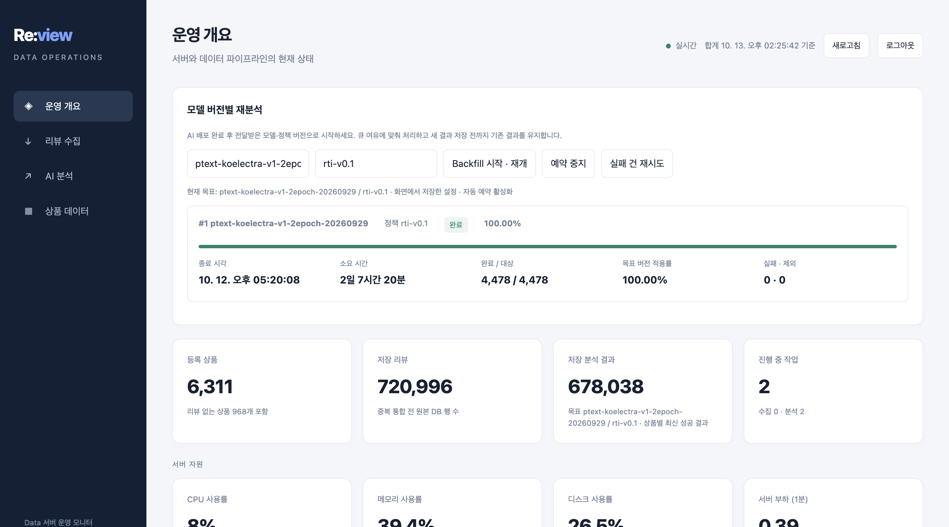
06 / 구현 성과
FIREVIEWLAB · CAPSTONE 2026
운영 규모
운영 대시보드 · 2026.10.13 14:25 KST 기준
6,311
data.re-view.kr/status
등록 상품 · 리뷰 없는 968개 포함
720,996
저장 리뷰 · 중복 통합 전 원본 DB 행
678,038
저장 분석 결과 · 목표 정책 기준 상품별 최신 성공
Re:view
19 / 22
Notes:
운영 대시보드(2026-10-13 14:25:42 KST 기준 화면)를 직접 캡처했습니다. 등록 상품 6,311개에는 리뷰 없는 968개가 포함됩니다. 저장 리뷰 720,996은 중복 통합 전 원본 DB 행 수입니다. 저장 분석 결과 678,038은 목표 모델/정책(ptext-koelectra-v1-2epoch-20260929 / rti-v0.1)의 상품별 최신 성공 결과 기준이며 모든 리뷰에 대한 분석 성공률로 계산하지 않습니다. 화면 상단의 모델 버전별 재분석 4,478/4,478은 해당 대상 집합의 완료 기록(종료 10.12 17:20:08, 소요 2일 7시간 20분)이지 정확도가 아닙니다. 수치는 운영 중 계속 변하므로 발표 직전 값과 다를 수 있습니다.
[근거 / 기준일]
운영 대시보드 직접 캡처 · 2026-10-13 14:25:42 KST
https://data.re-view.kr/status

Slide 20
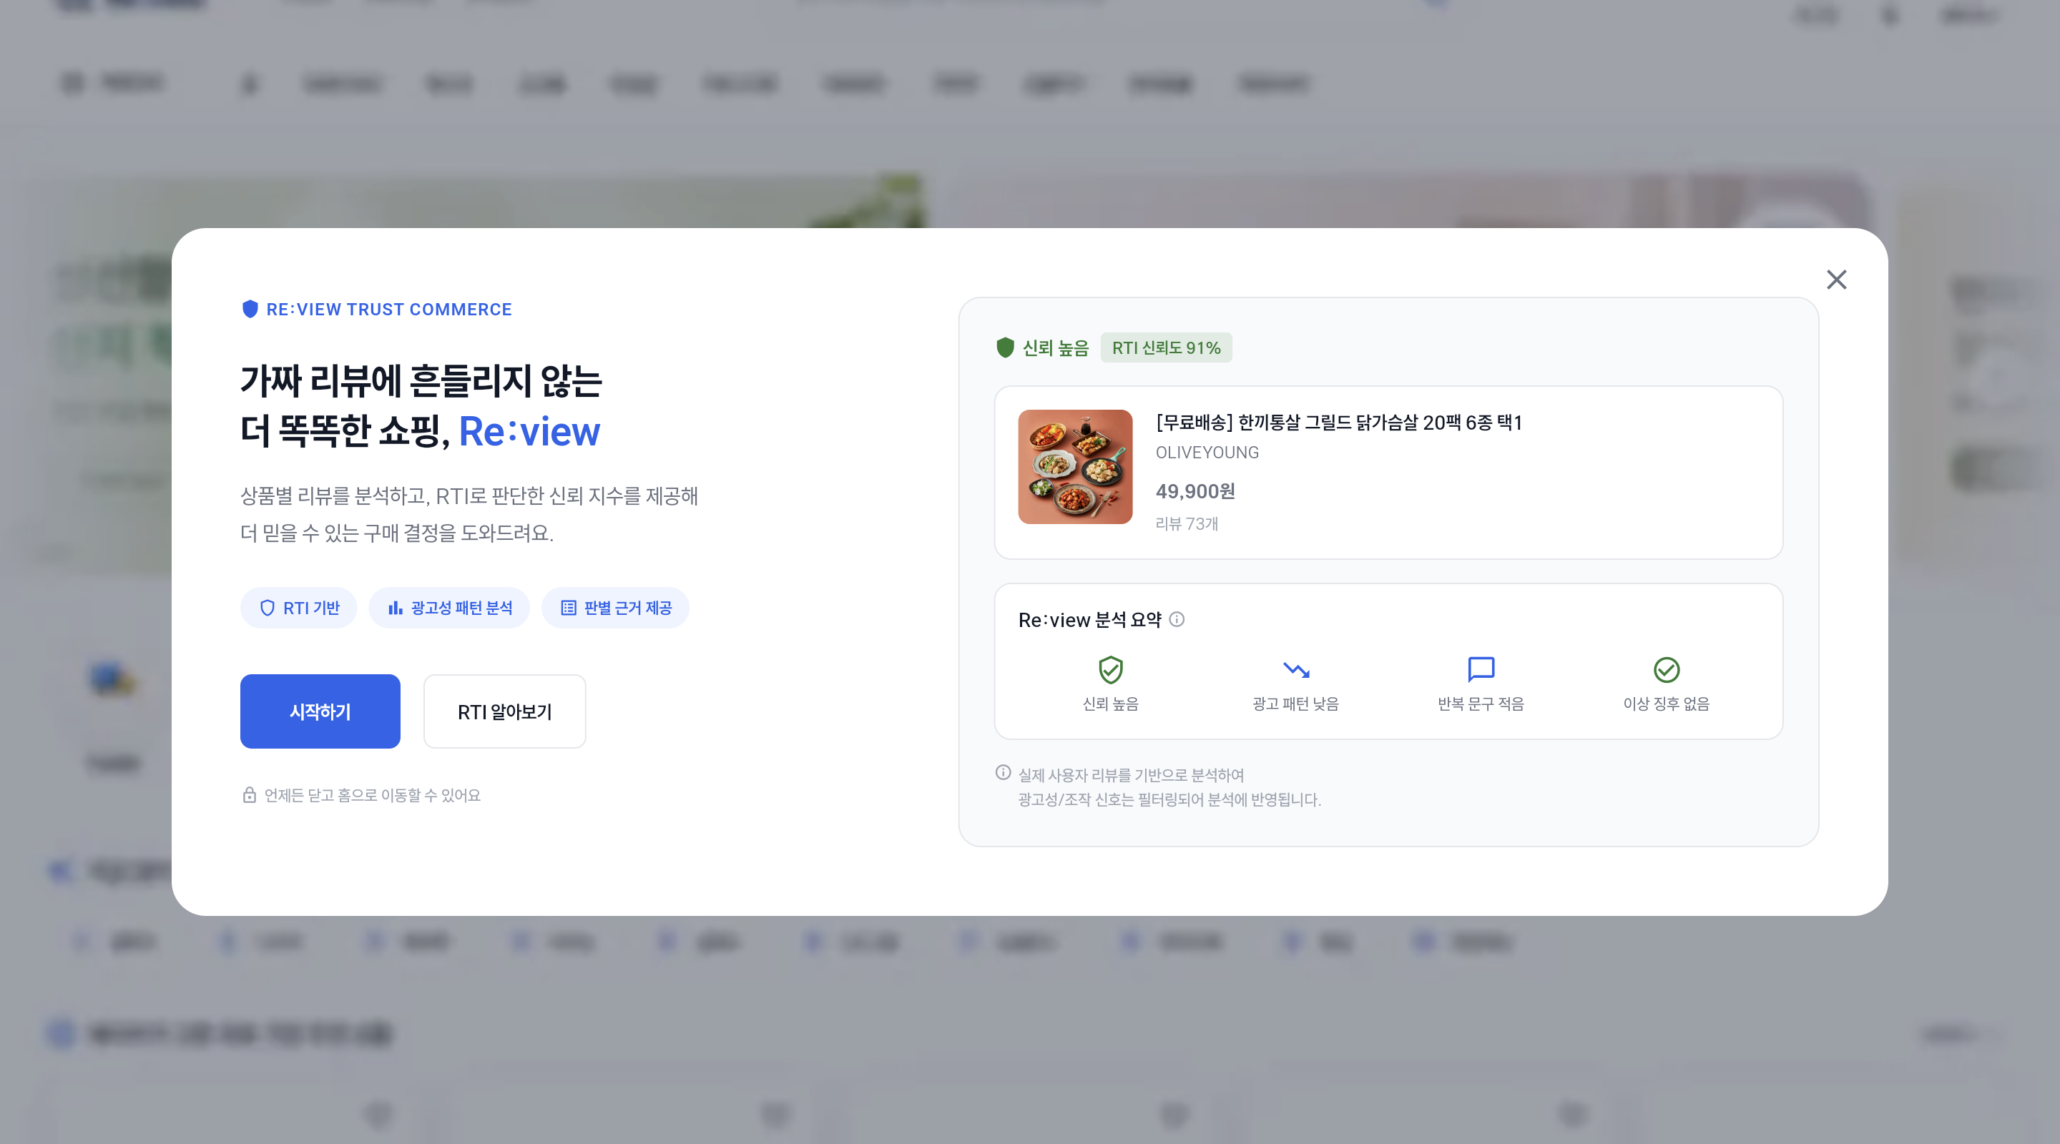
06 / 서비스 시연
FIREVIEWLAB · CAPSTONE 2026
서비스 시연
re-view.kr 운영 서비스 · 화면 또는 링크를 누르면 해당 페이지로 이동
01
상품 검색
re-view.kr
‘선크림’ 검색 · 판매처·RTI 조건 비교
re-view.kr/search?q=선크림 ↗
02
상품 상세
데체코 구르메 파스타면 · 분석 리뷰 200개
re-view.kr/product/kurly/5036007 ↗
03
상세 분석
‘상세 분석 보기’ · 리뷰별 RTI와 판단 근거
re-view.kr/product/kurly/5036007 ↗
04
AI 질문
로그인 후 상품 기준 질문 · 추천 카드 확인
re-view.kr/login ↗
Re:view
20 / 22
Notes:
시연은 운영 서비스 re-view.kr에서 진행합니다. 슬라이드쇼에서 오른쪽 화면을 누르면 사이트 첫 화면으로, 왼쪽 링크를 누르면 각 단계 페이지로 바로 이동합니다.
시연 순서
1. 첫 화면에서 시작하기 → 검색창에 ‘선크림’ 입력, 판매처·RTI 조건 필터 확인
2. 데체코 구르메 파스타면 상세 페이지 → 리뷰 신뢰도 리포트(분석에 입력한 리뷰 200, 전체 수집 리뷰 분석) 확인
3. ‘상세 분석 보기’ → 리뷰 원문, RTI 95·신뢰도 높음, 판단 근거, 모델 ptext-koelectra-v1-2epoch-20260929 / 정책 rti-v0.1 확인
4. 로그인 후 ‘AI에게 이 상품 물어보기’ → 상품 기준 질문과 추천 카드 확인
[대비] 네트워크나 로그인 문제가 생기면 8~12번 슬라이드의 캡처 화면으로 설명합니다. 참고 기록: AI 통합 테스트 453건(2026-10-09 로컬 검증), 무신사 원본 800리뷰 중 대표표본 500 분석·저장·중복 0.
[화면] 오른쪽 목업은 2026-10-12 20:50 KST 운영 사이트 첫 화면(랜딩) 캡처입니다. 랜딩 카드의 상품·RTI는 서비스 소개용 표시이며 모델 성능 근거가 아닙니다.
[링크]
https://re-view.kr/
https://re-view.kr/search?q=%EC%84%A0%ED%81%AC%EB%A6%BC
https://re-view.kr/product/kurly/5036007
https://re-view.kr/login

Slide 21
07 / 향후 개선
FIREVIEWLAB · CAPSTONE 2026
향후 개선 과제
우선순위: 데이터 → AI 모델 → 사용자 경험
01
데이터 품질
중복·결측 관리 및 수집 실패 대응
분석 표본의 대표성 평가
02
AI 검증
학습 곡선(Loss) 기록과 라벨·분할 점검
운영 리뷰 기준 재평가, RTI 분포 비교
03
서비스 완성도
챗봇 수치·분석 범위 일치
알림·결제 연동 및 운영 QA
Re:view
21 / 22
Notes:
개선의 우선순위는 데이터 품질과 AI 검증, 그리고 서비스 완성도입니다. 이번 실제 챗봇 응답에서 외부 표시 리뷰 수와 분석 범위의 혼동을 관찰했으므로 응답에 전달하는 계약과 설명을 함께 점검할 필요가 있습니다. 결제·가격 알림처럼 UI와 서버 완료 여부가 다른 기능도 운영 검증을 거칩니다.
[근거 / 기준일]
https://github.com/FireViewLab/review-frontend/blob/1d5d4d55d6a58836c97d36b3f42305ff9b54a339/README.md
https://github.com/FireViewLab/review-data/blob/45fd74fe1510e99f0e5c775b19819f1d0a0820d2/README.md
https://github.com/FireViewLab/review-ai-new/blob/ff3c149697370e3891a75c11be74efb9ba735196/README.md
운영 페이지 직접 캡처 · 2026-10-12 · https://re-view.kr/

Slide 22
RE:VIEW / CONCLUSION
리뷰를 빠르게 읽는 것을 넘어,
판단할 근거를 더하는 서비스
수집 → 분석 → 설명 → 쇼핑 경험
Q&A
re-view.kr
Re:view
22 / 22
Notes:
Re:view는 상품을 탐색하고 리뷰를 읽는 흐름에 신뢰 관련 근거를 더했습니다. 수집과 분석, 사용자 경험을 연결했고, 남은 과제는 그 근거의 품질과 설명의 일관성을 검증하는 것입니다. 감사합니다. 질문을 받겠습니다.
[근거 / 기준일]
https://github.com/FireViewLab
https://re-view.kr/

